Slide 1
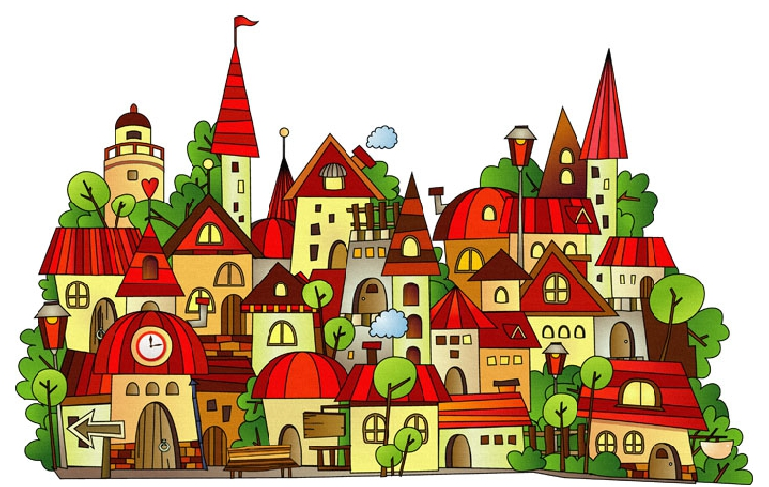
«Учим звуки и буквы»

Slide 2
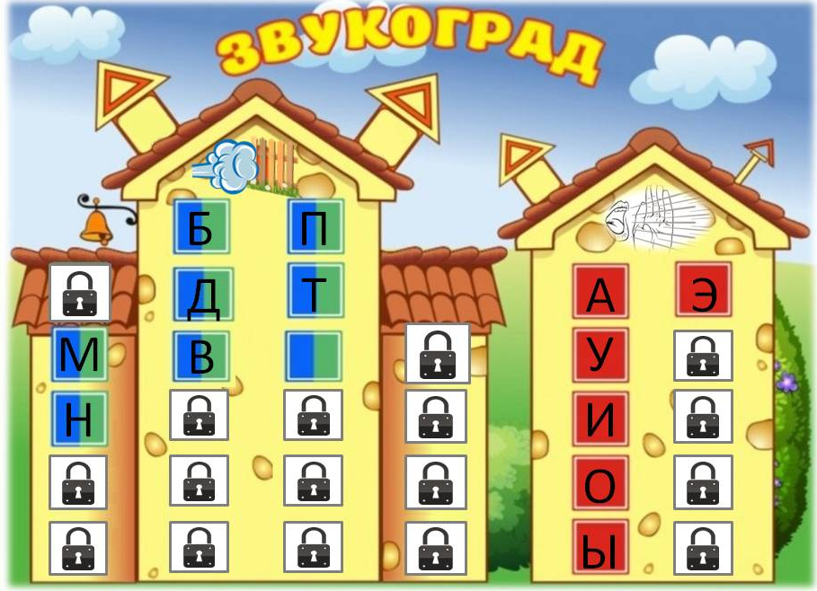



Ф
Х
Я
Г
К
Й
Е
Ё

Slide 3
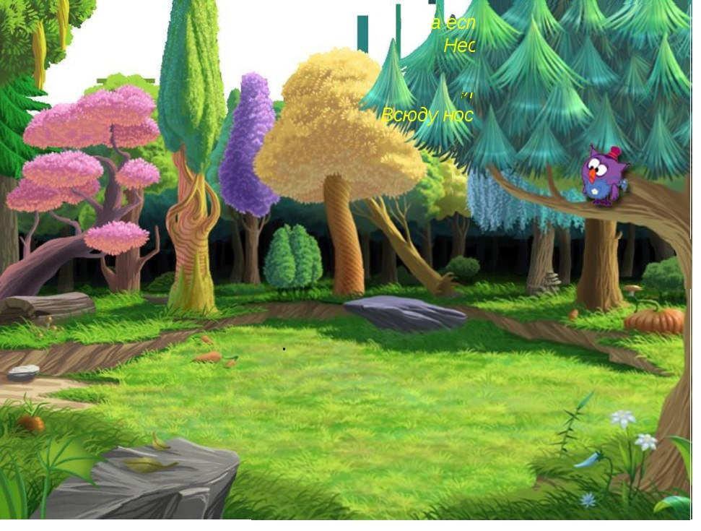

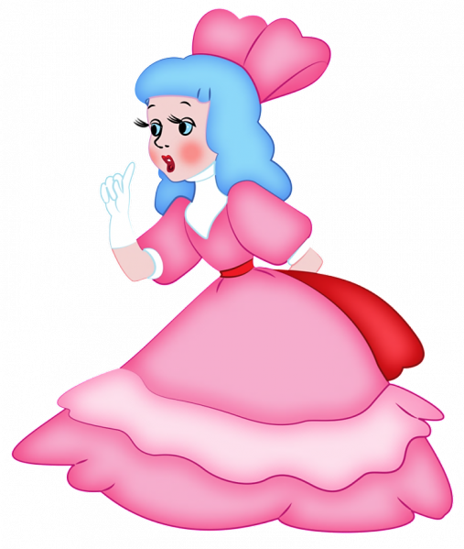
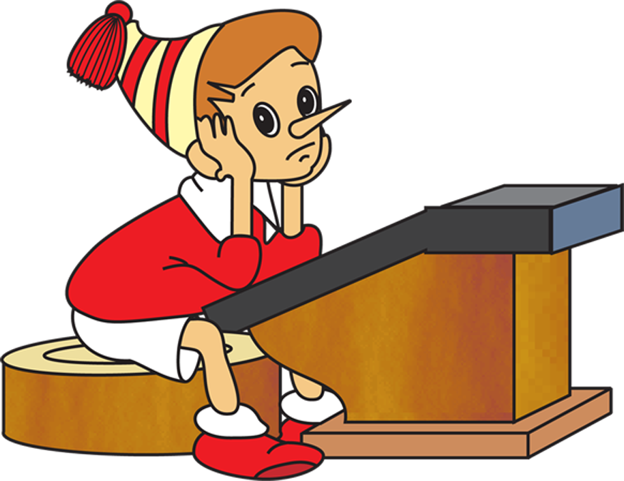
Занятие № 18
Буква Ю, ю

Slide 4


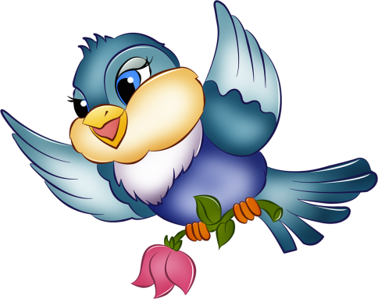
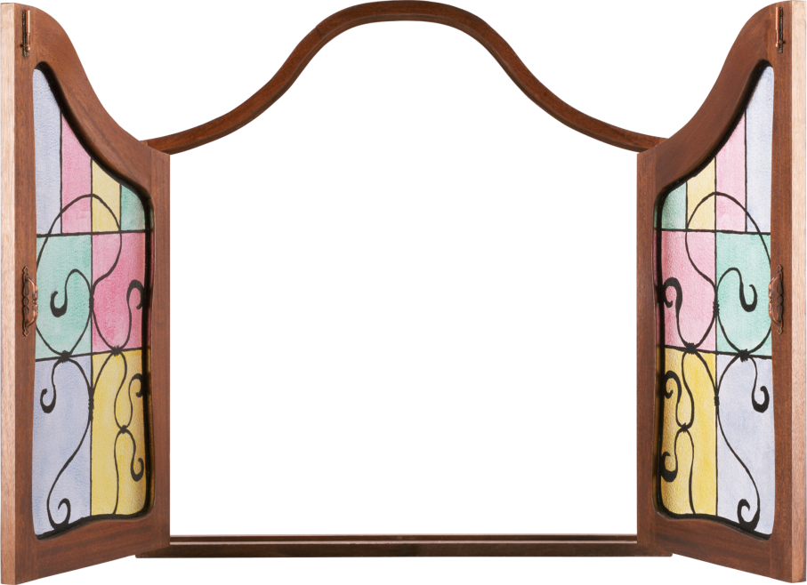


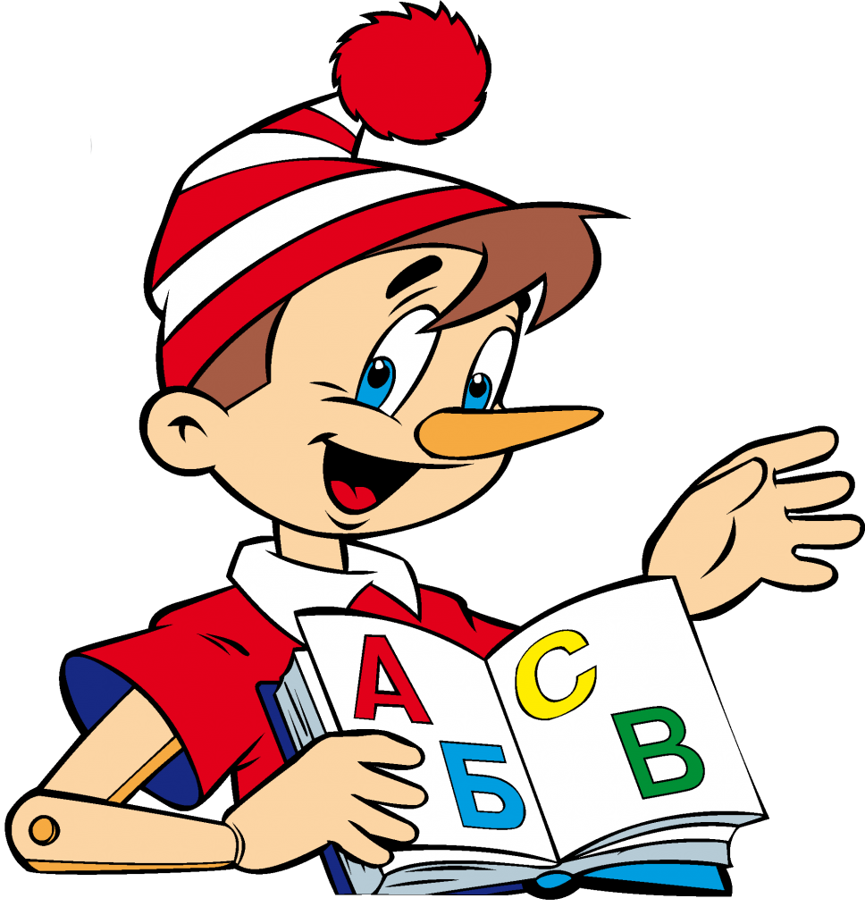
Буквы [Ю]
Характеристика [Ю]
«Кто внимательнее?», «Эхо»
«Звуки на ладошке»
«Найди картинки»
«Физкультминутка»
«Найди место звука в слове»
«Звуковой анализ»

Slide 5


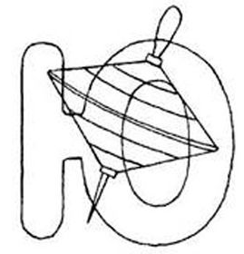
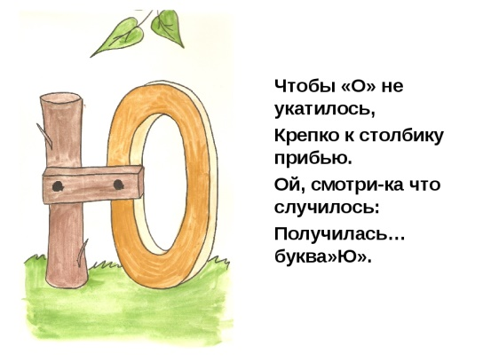
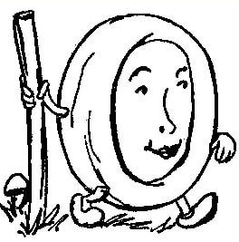
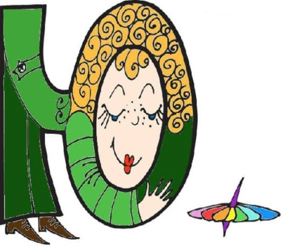
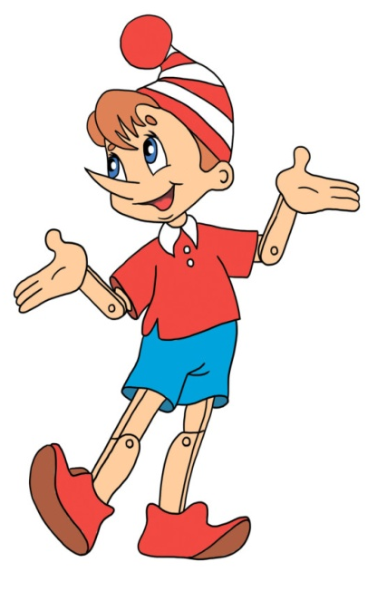
Буква Ю, ю
Ю
Ю
ю
ю
.
Чтобы О не укатилось, Крепко к столбику прибью. Ой, смотри-ка, что случилось: Получилась буква «Ю». | Буква Н и О играли, У Н палочку сломали. О к обломкам прикреплю, Получилась буква «Ю».
Буква Ю юлу купила,
Чтобы Юля не грустил.
Юленька юлу взяла,
Завертелась вдруг юла.

Slide 6
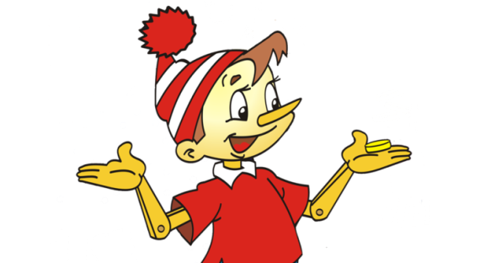
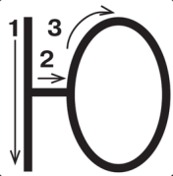


Выложи букву Ю

Slide 7
Обведи в кружок синим цветом все заглавные буквы Ю, зачеркни зеленым цветом все маленькие буквы ю. Сосчитай количество букв и обведи соответствующую цифру.
А Б Ю Я Р Б Д Н Р Ю Г Б Т Ю К
Т К п к т У Б Ю Р б ю г т б Х Ю С
Б В Г а о ю н р г в п Р Я В Ю Г Т П
б я р ю т н з ы б ю в л т р я н ю ц д
Ю – 1 2 3 4 5 6 7 8 9 10
ю – 1 2 3 4 5 6 7 8 9 10

Slide 8


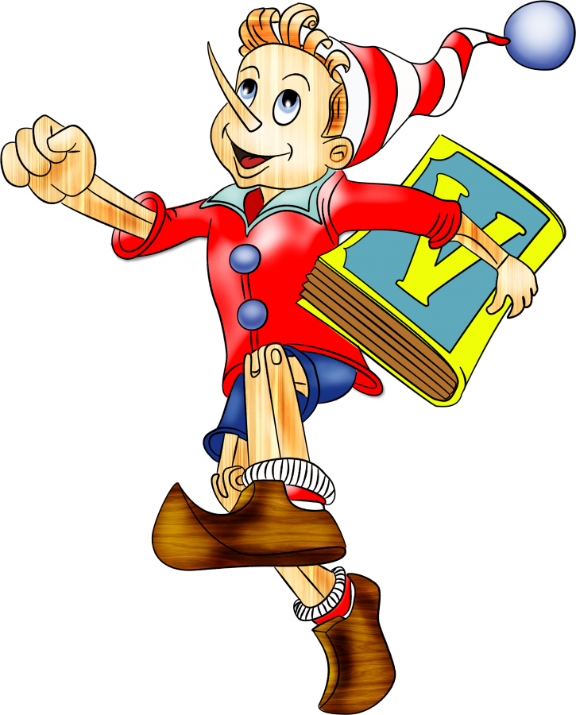

Физкультминутка

Slide 9







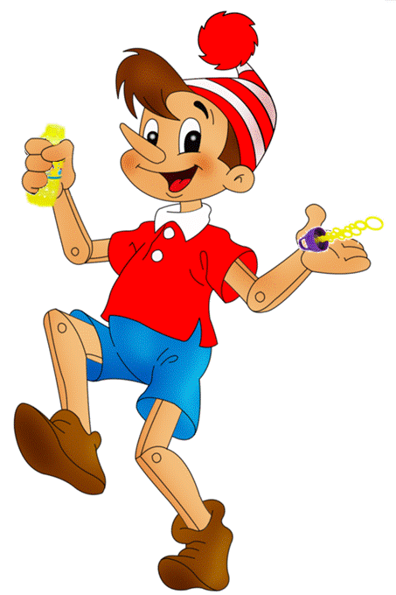

Прочитай слоги
юх
юк
ТЮ
ЮМ
ФЮ
ЮТ
ЮН
ЮБ
ВЮ
ЮГ
бю
ЮФ
ЮВ
гю
ЮД
мю

Slide 10
Письмо буквы Ю
Обвести карандашом только правильно написанные буквы Ю.
Зачеркни неправильно написанные буквы

Slide 11
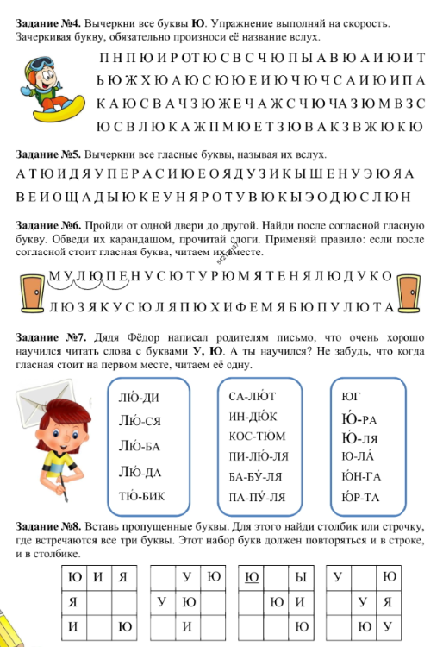
юг
моют
юбка
юн - га
поют
у - тюг
ин-дюк
ду - ют
па- да - ют
Вставь пропущенные буквы. Для этого найди столбик или строчку, где встречаются все три буквы. Этот набор букв должен повторяться в строке, и в столбике.

Slide 12
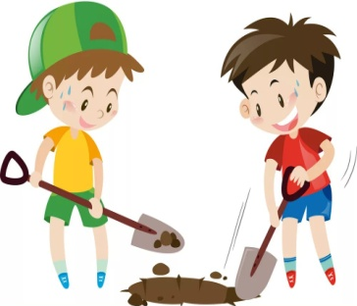
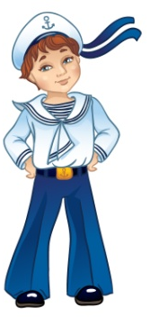
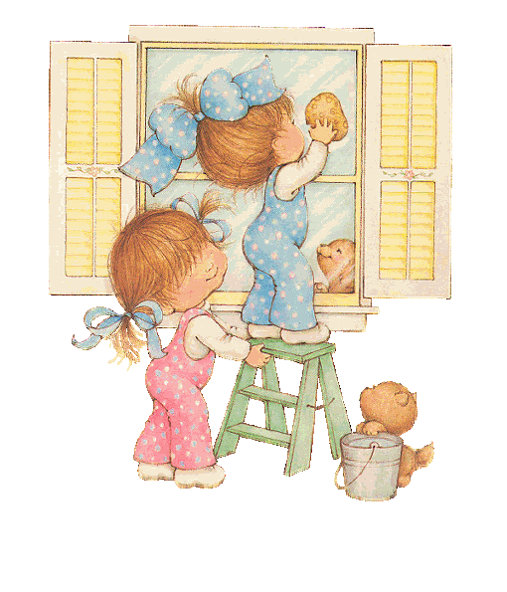
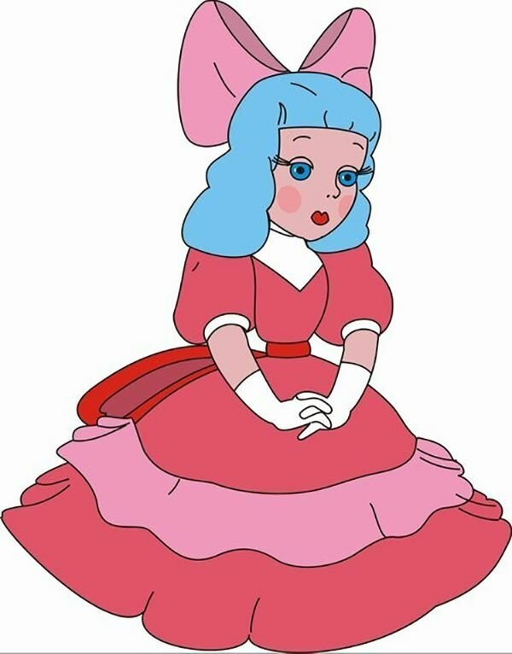
Пройди от одной двери к другой. Найди после согласной гласную букву. Обведи их карандашом, прочитай слоги. Применяй правило: если после согласной стоит гласная буква, читаем их вместе.
Яков юный юнга.
Аня и Надя моют окна.
Ваня и Петя копают яму.

Slide 13
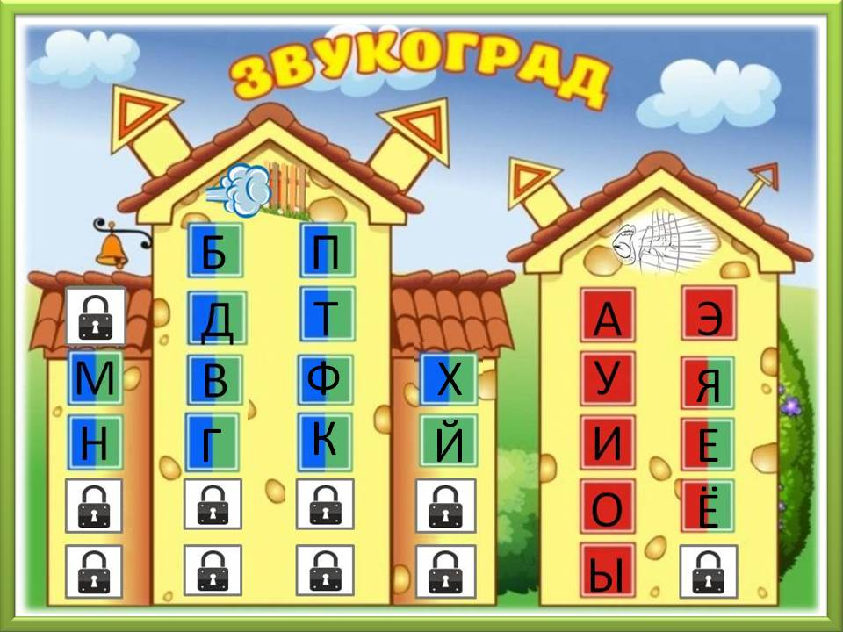

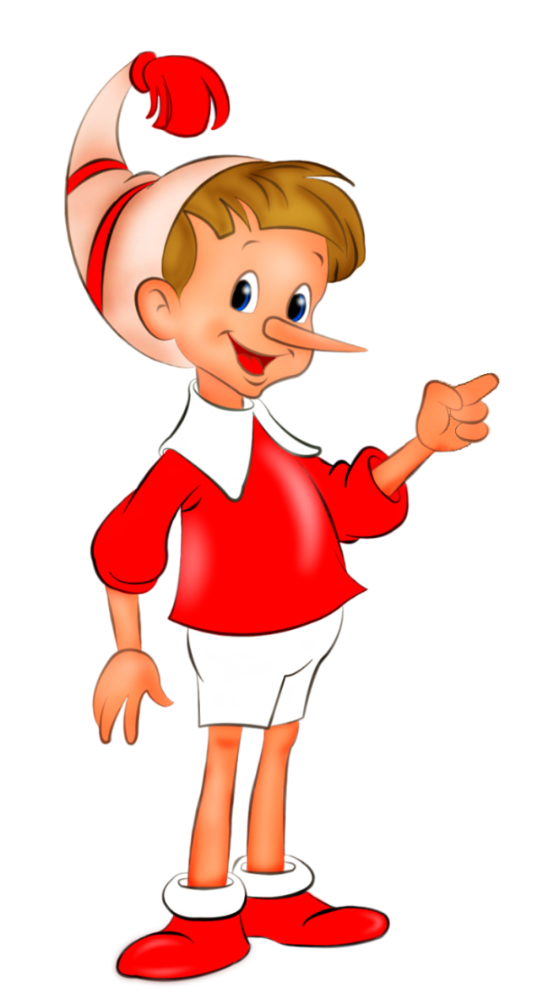
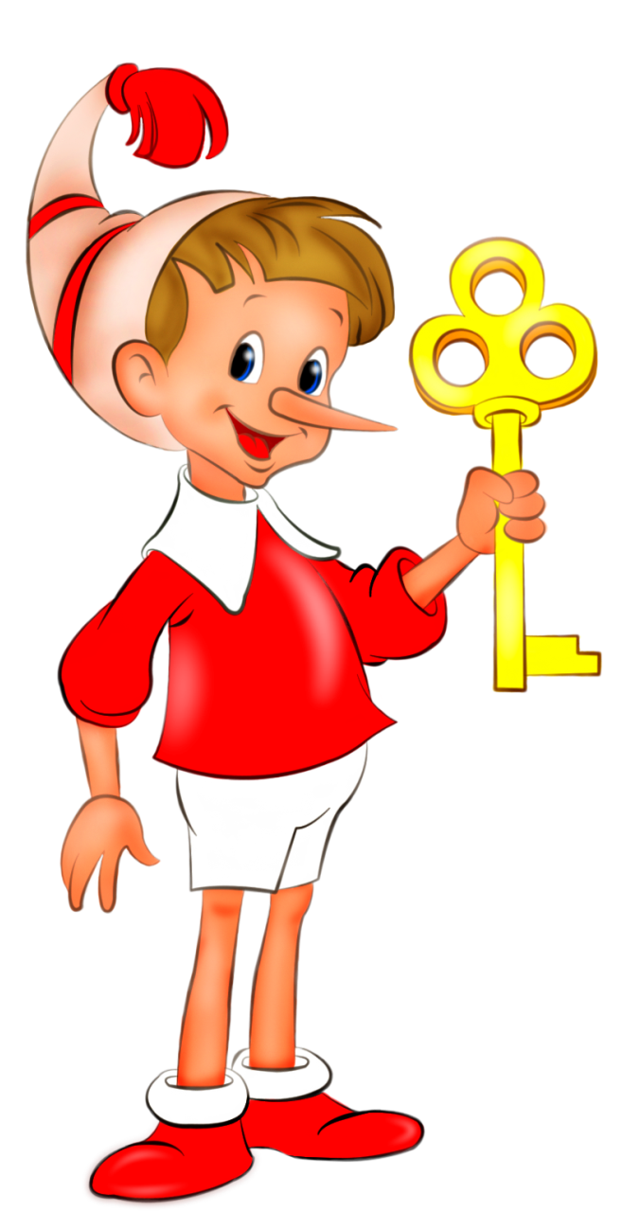
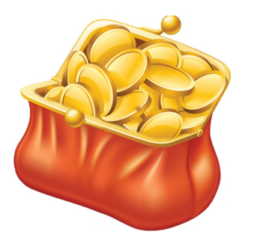
Ю

Slide 14

Молодцы!

